Slide 1
JAVA物件導向程式開發報告
程式設計二
學生:A100E111董宸維
老師:偉大的恩師龍大大

Slide 2
Agenda
物件導向技術(Object-Oriented) 結構化程式開發
核心觀念: 類別(class)與物件(object)
物件導向技術三要素:封裝|繼承|多形
物件導向封裝(Encapsulation)技術範例與實測
物件導向繼承範例與實測
物件導向多形範例與實測

Slide 3
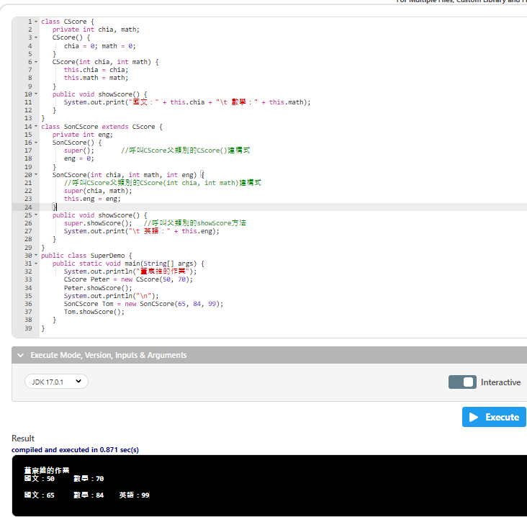

Slide 4
使用super
讓子類別用來呼叫父類別的建構式
在子類別中透過super來呼叫父類別的成員

Slide 5
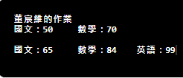
class CScore {
private int chia, math;
CScore() {
chia = 0; math = 0;
}
CScore(int chia, int math) {爸爸的建構值
this.chia = chia;
this.math = math;
}
public void showScore() {
System.out.print("國文：" + this.chia + "\t 數學：" + this.math);
}
}
class SonCScore extends CScore {
private int eng;
SonCScore() {
super();
eng = 0;
}
SonCScore(int chia, int math, int eng) {
super(chia, math);
this.eng = eng;
}
public void showScore() {
super.showScore();
System.out.print("\t 英語：" + this.eng);
}
}
public class SuperDemo {
public static void main(String[] args) {
System.out.println("董宸維的作業");
CScore Peter = new CScore(50, 70);
Peter.showScore();
System.out.println("\n");
SonCScore Tom = new SonCScore(65, 84, 99);
Tom.showScore();
}
}
呼叫繼承的建構值的答案
呼叫繼承的建構值 這樣不用再寫一遍
傳送繼承的建構值 這樣不用再寫一遍

Slide 6
class CScore {
private int chia, math;
CScore() {
chia = 0; math = 0;
}
CScore(int chia, int math) {爸爸的建構值
this.chia = chia;
this.math = math;
}
public void showScore() {
System.out.print("國文：" + this.chia + "\t 數學：" + this.math);
}
}
class SonCScore extends CScore {
private int eng;
SonCScore() {
super();
eng = 0;
}
SonCScore(int chia, int math, int eng) {
super(chia, math);
this.eng = eng;
}
public void showScore() {
super.showScore();
System.out.print("\t 英語：" + this.eng);
}
}
public class SuperDemo {
public static void main(String[] args) {
System.out.println("董宸維的作業");
CScore Peter = new CScore(50, 70);
Peter.showScore();
System.out.println("\n");
SonCScore Tom = new SonCScore(65, 84, 99);
Tom.showScore();
}
}
呼叫繼承的建構值的答案
呼叫繼承的建構值 這樣不用再寫一遍
傳送繼承的建構值 這樣不用再寫一遍

Slide 7
使用final
final 資料成員: 常數
當使用final來宣告一個常數時，記得一定要同時給予這個常數初值(常數的值不能被變更的)。
private final int speed = 120;
final 方法成員: 這個方法不可以被子類別覆寫。
public final void showBigSpeed(String s)
如果父類別的某個方法成員前面加上了final保留字，則子類別又有相同名稱的方法成員的話，編譯時期就會出現錯誤。
final class:該類別無法被繼承。
final class Cdog

Slide 8
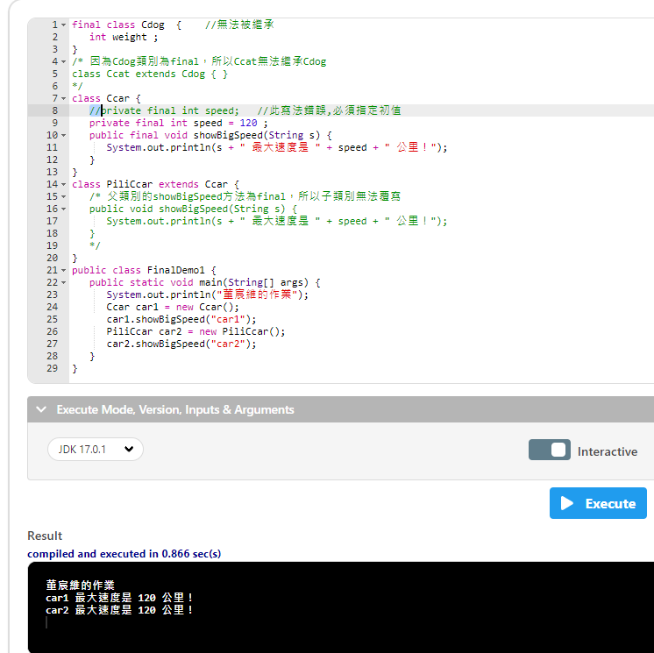
正確寫法

Slide 9
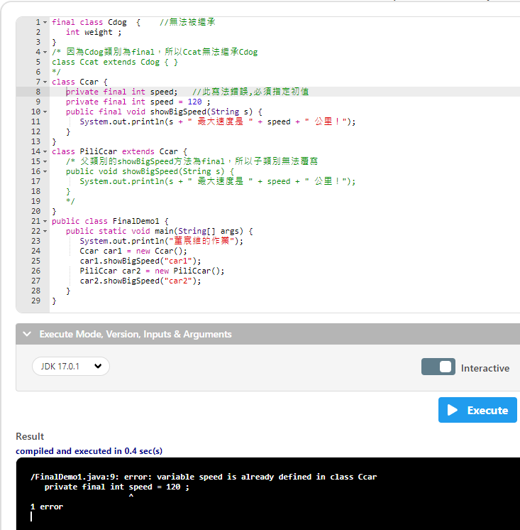
錯誤寫法

Slide 10
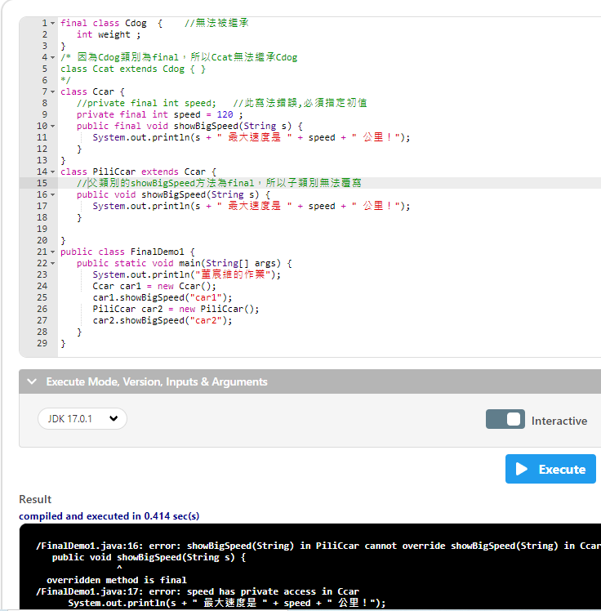
錯誤寫法

Slide 11
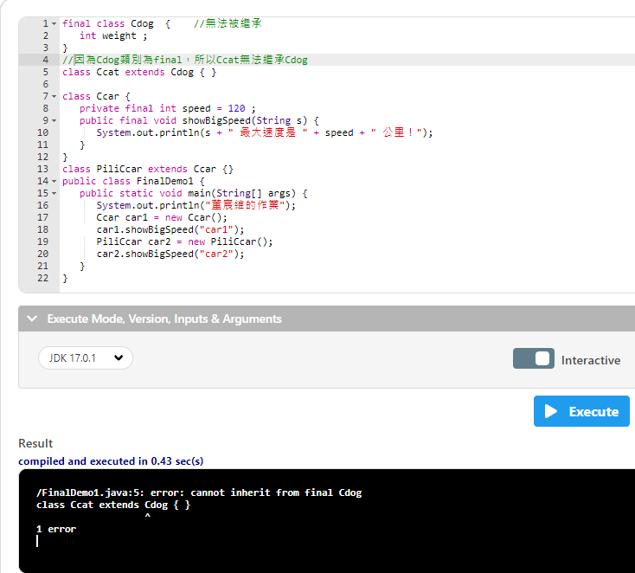
錯誤寫法

Slide 12
final class Cdog {
int weight ;
}
class Ccat extends Cdog { }因為Cdog類別為final，所以Ccat無法繼承Cdog
class Ccar {
//private final int speed; //此寫法錯誤,必須指定初值
private final int speed = 120 ;
public final void showBigSpeed(String s) {
System.out.println(s + " 最大速度是 " + speed + " 公里！");
}
}
class PiliCcar extends Ccar {
父類別的 showBigSpeed方法為 final，所以子類別無法覆寫
}
public class FinalDemo1 {
public static void main(String[] args) {
System.out.println("董宸維的作業");
Ccar car1 = new Ccar();
car1.showBigSpeed("car1");
PiliCcar car2 = new PiliCcar();
car2.showBigSpeed("car2");
}
}
無法被繼承
正確寫法

Slide 13
使用static

Slide 14
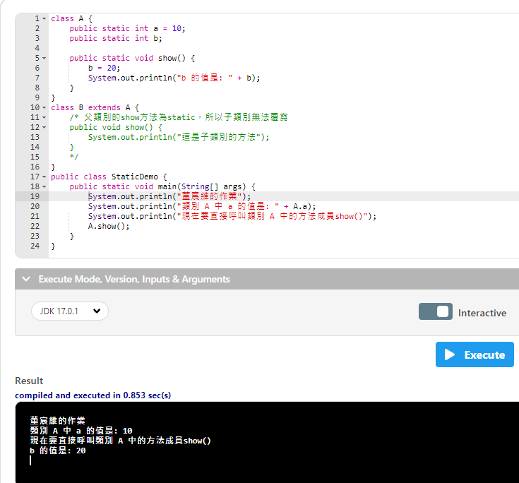
正確寫法

Slide 15

錯誤寫法

Slide 16
class A {
public static int a = 10;
public static int b;
public static void show() {
可以被存取不能被覆寫回傳值方法
b = 20;
System.out.println("b 的值是: " + b);
}
}
class B extends A {
public void show() {父類別的 show方法為 static，所以子類別無法覆寫
System.out.println("這是子類別的方法");
}
}
public class StaticDemo {
public static void main(String[] args) {
System.out.println("董宸維的作業");
System.out.println("類別 A 中 a 的值是: " + A.a);
System.out.println("現在要直接呼叫類別 A 中的方法成員show()");
A.show();
}
}

Slide 17
class A {
public static int a = 10;
public static int b;
public static void show() {
b = 20;
System.out.println("b 的值是: " + b);
}
}
class B extends A {}
public class StaticDemo {
public static void main(String[] args) {
System.out.println("董宸維的作業");
System.out.println("類別 A 中 a 的值是: " + A.a);
System.out.println("現在要直接呼叫類別 A 中的方法成員show()");
A.show();
}
}

Slide 18
抽象類別(abstract class)與抽象方法(abstract method)
抽象類別(abstract class):
定義整體架構與功能, 繼承人(子類別)必須實作抽象方法(abstract method)
abstract class Cscore
抽象方法(abstract method)
public abstract double avgScore();
抽象方法 只有名稱 沒內容 子類別繼承時需要實作此抽象方法

Slide 19
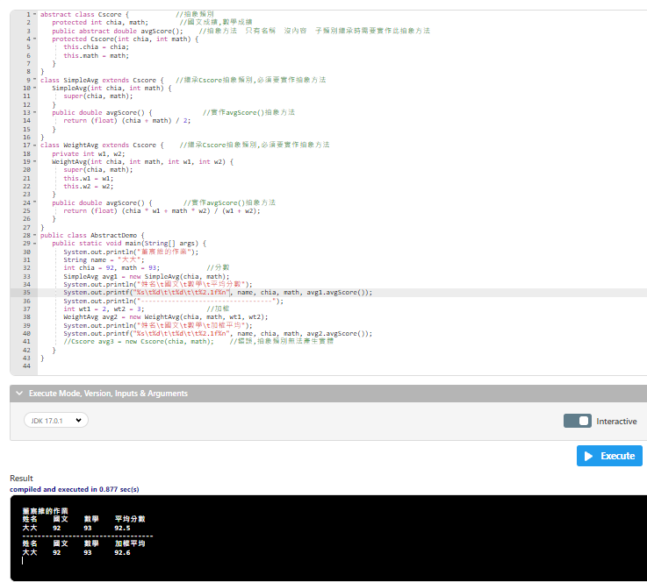
正確寫法

Slide 20
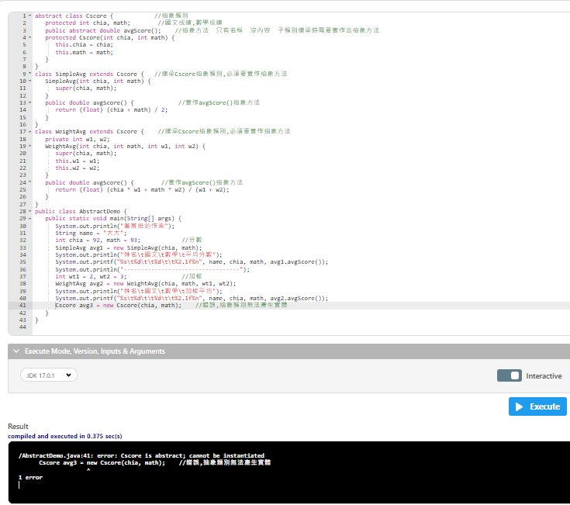
錯誤寫法

Slide 21
abstract class Cscore {抽象類別
protected int chia, math;國文成績,數學成績
public abstract double avgScore();抽象方法 只有名稱 沒內容 子類別繼承時需要實作此抽象方法
protected Cscore(int chia, int math) {
this.chia = chia;
this.math = math;
}
}
class SimpleAvg extends Cscore {繼承Cscore抽象類別,必須要實作抽象方法
SimpleAvg(int chia, int math) {
super(chia, math);
}
public double avgScore() { //實作avgScore()抽象方法
return (float) (chia + math) / 2;
}
}
class WeightAvg extends Cscore {繼承Cscore抽象類別,必須要實作抽象方法
private int w1, w2;
WeightAvg(int chia, int math, int w1, int w2) {
super(chia, math);
this.w1 = w1;
this.w2 = w2;
}

Slide 22
public double avgScore() { //實作avgScore()抽象方法
return (float) (chia * w1 + math * w2) / (w1 + w2);
}
}
public class AbstractDemo {
public static void main(String[] args) {
System.out.println("董宸維的作業");
String name = "大大";
int chia = 92, math = 93; //分數
SimpleAvg avg1 = new SimpleAvg(chia, math);
System.out.println("姓名\t國文\t數學\t平均分數");
System.out.printf("%s\t%d\t\t%d\t\t%2.1f%n", name, chia, math, avg1.avgScore());
System.out.println("----------------------------------");
int wt1 = 2, wt2 = 3; //加權
WeightAvg avg2 = new WeightAvg(chia, math, wt1, wt2);
System.out.println("姓名\t國文\t數學\t加權平均");
System.out.printf("%s\t%d\t\t%d\t\t%2.1f%n", name, chia, math, avg2.avgScore());
//Cscore avg3 = new Cscore(chia, math); //錯誤,抽象類別無法產生實體
}
}
SimpleAvg子類別
WeightAvg子類別

